Slide 1
REALIZACIJA AKTIVNOSTI
(II razred)

Slide 2
Moždana oluja “Mimoza”

Slide 3
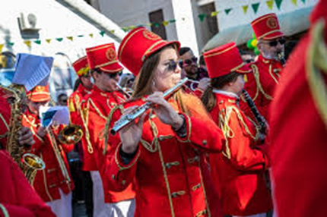
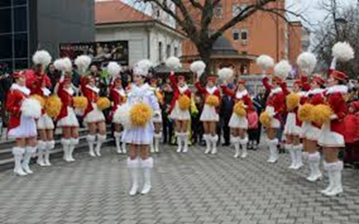
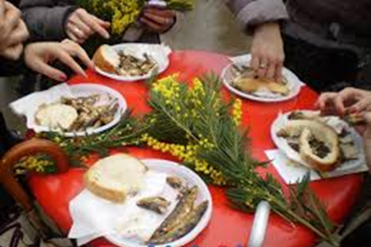
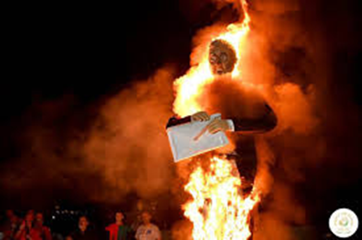
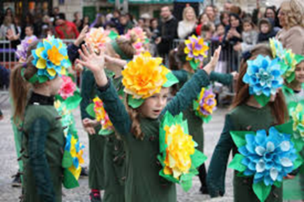
Razgovor o Prazniku mimoze

Slide 4
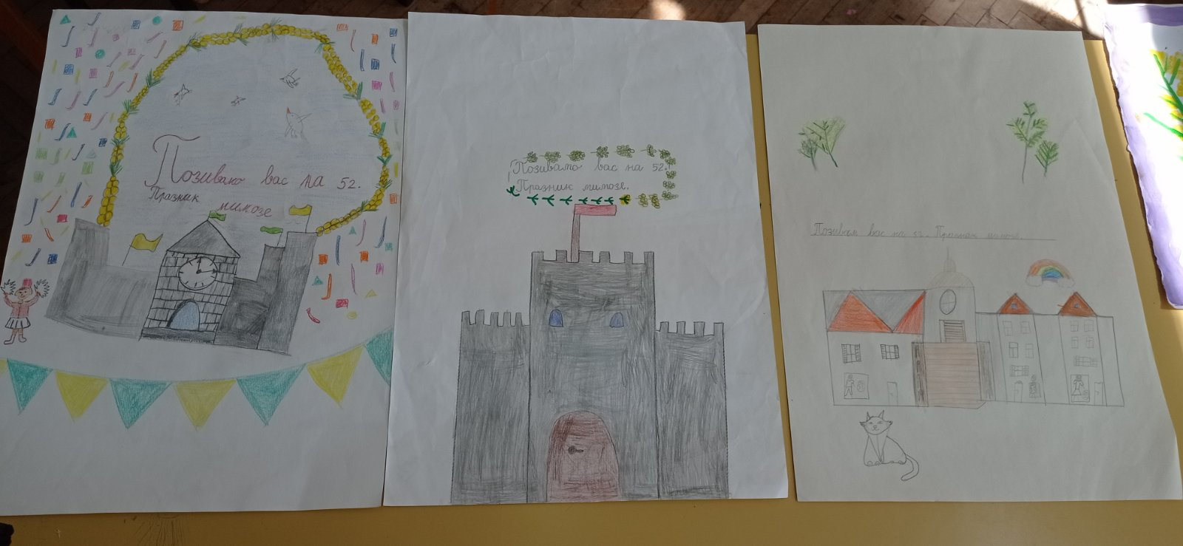
Pozivnica za Praznik Mimoze

Slide 5
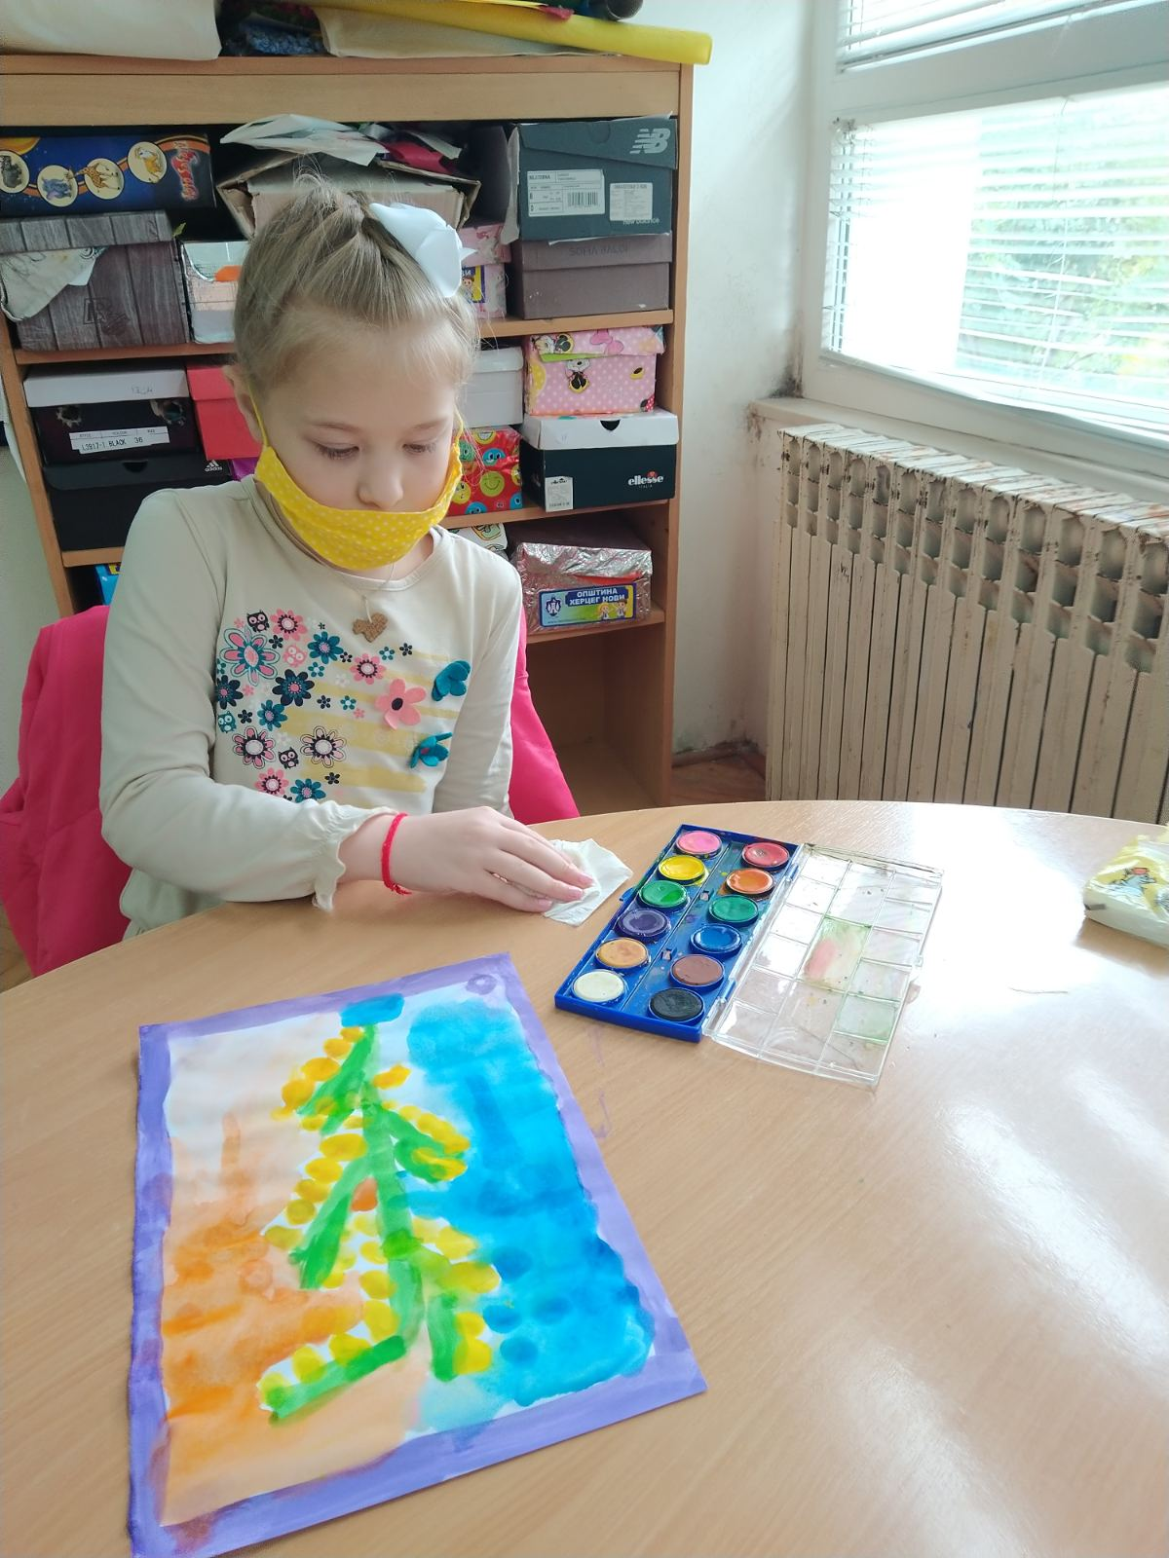
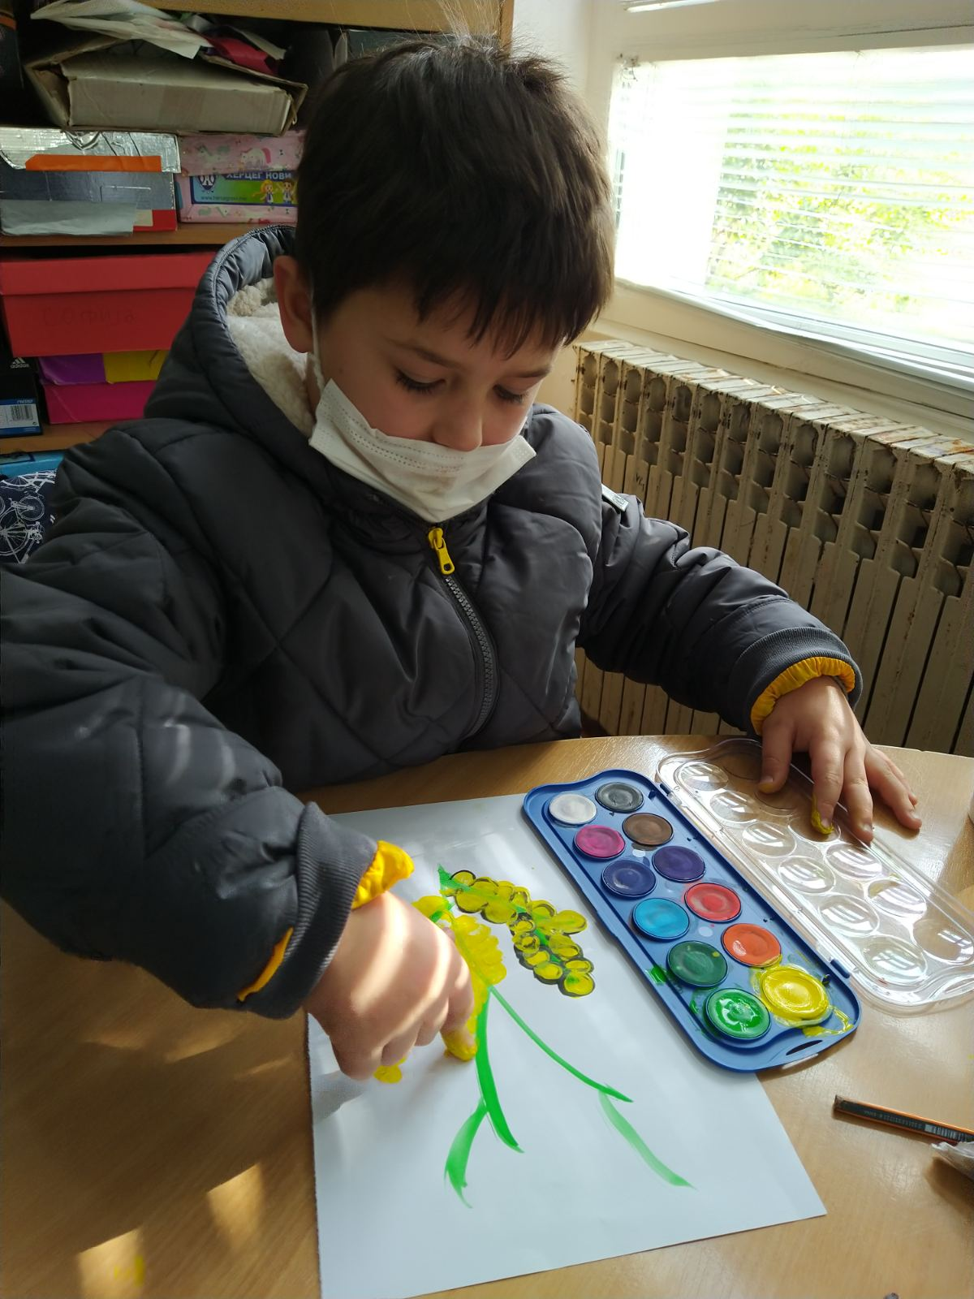
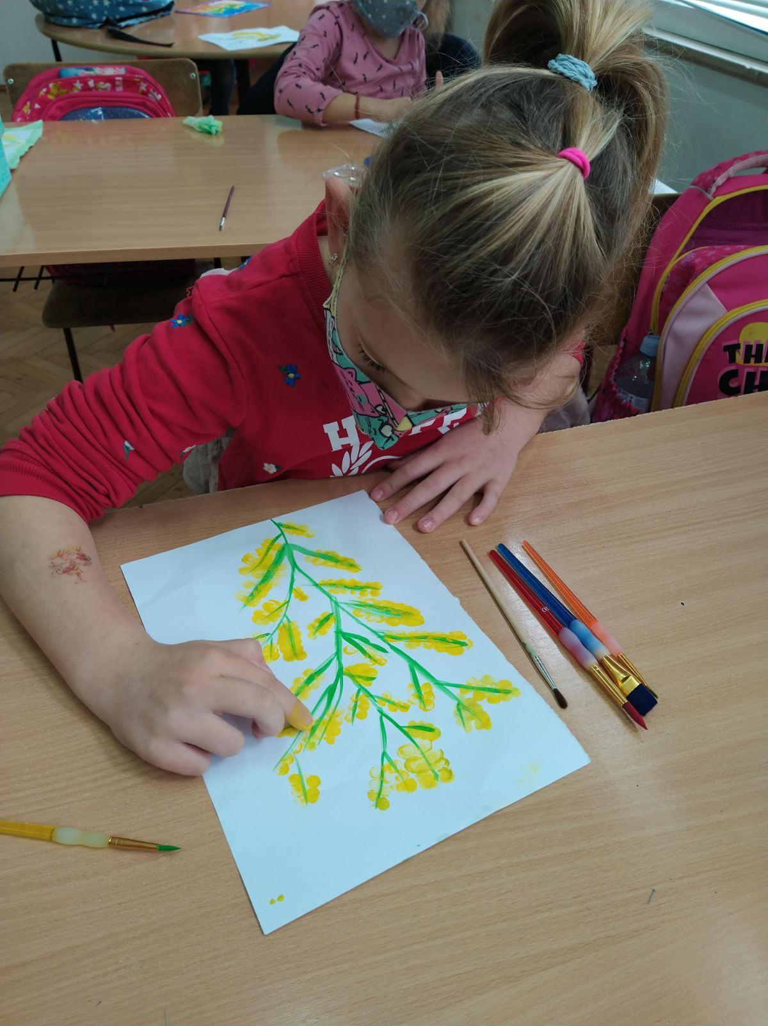
Slikanje cvijeta mimoze

Slide 7
Predstavljanje podataka pomoću grafika

Slide 8
Pjesma Praznik mimoze

Slide 9
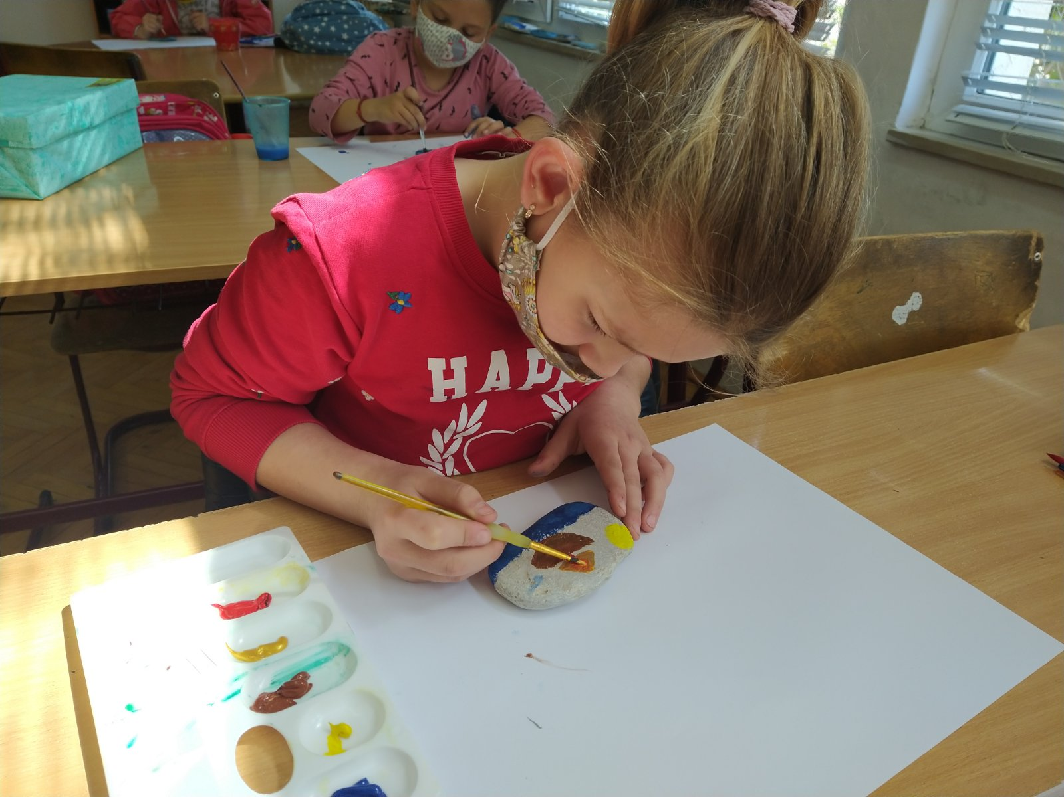
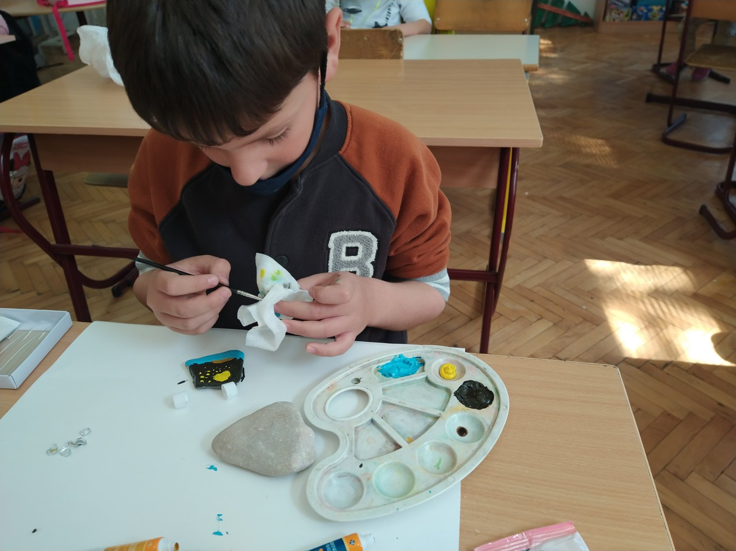
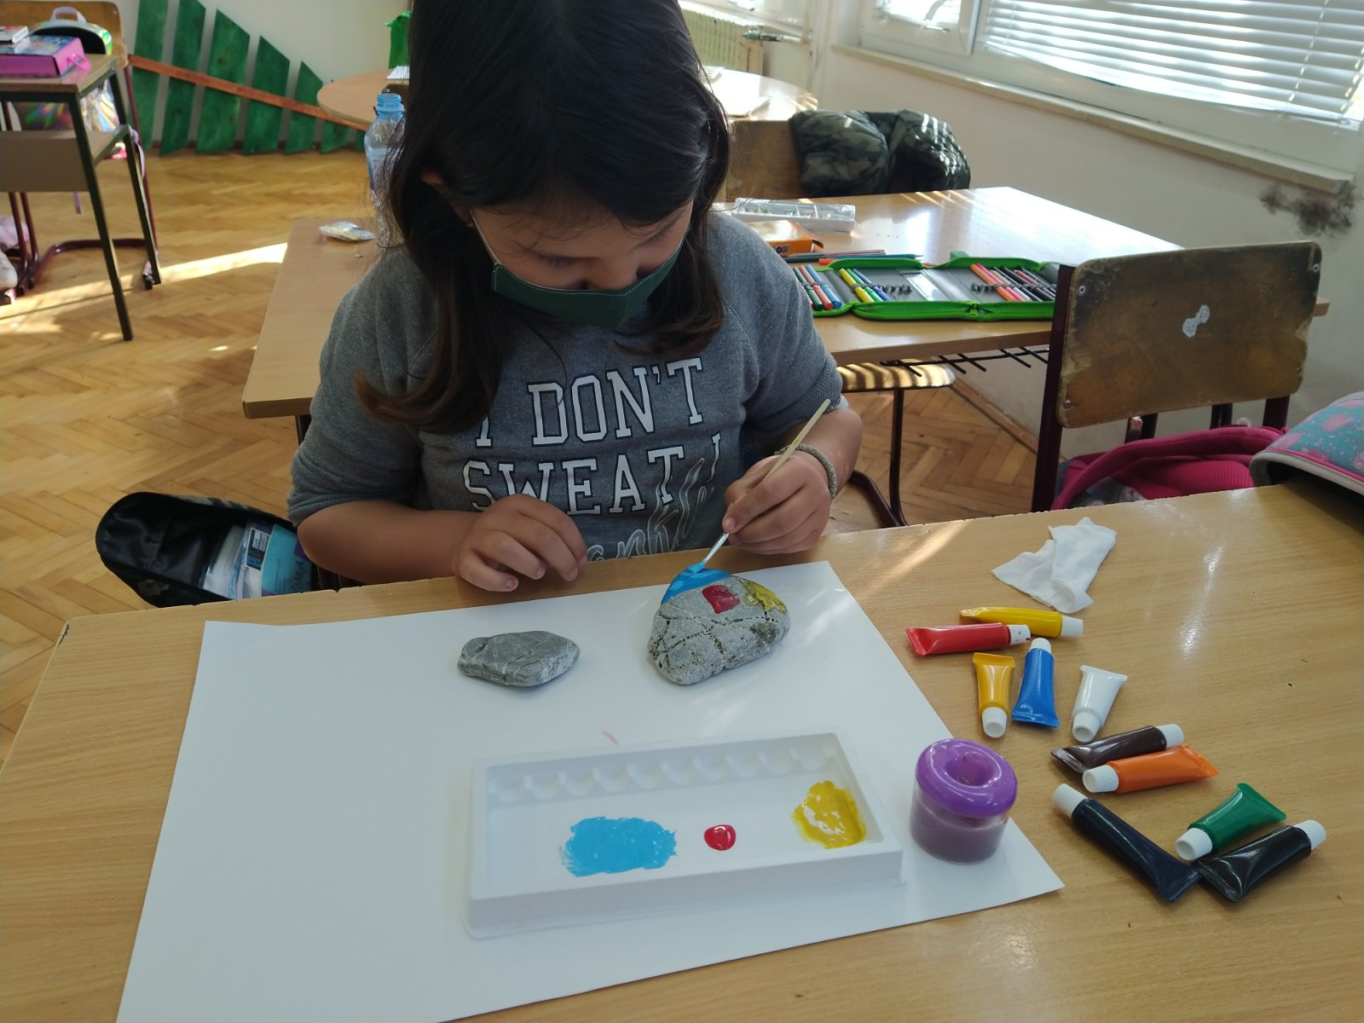
Izrada suvenira

Slide 10
Asocijacija

Slide 11
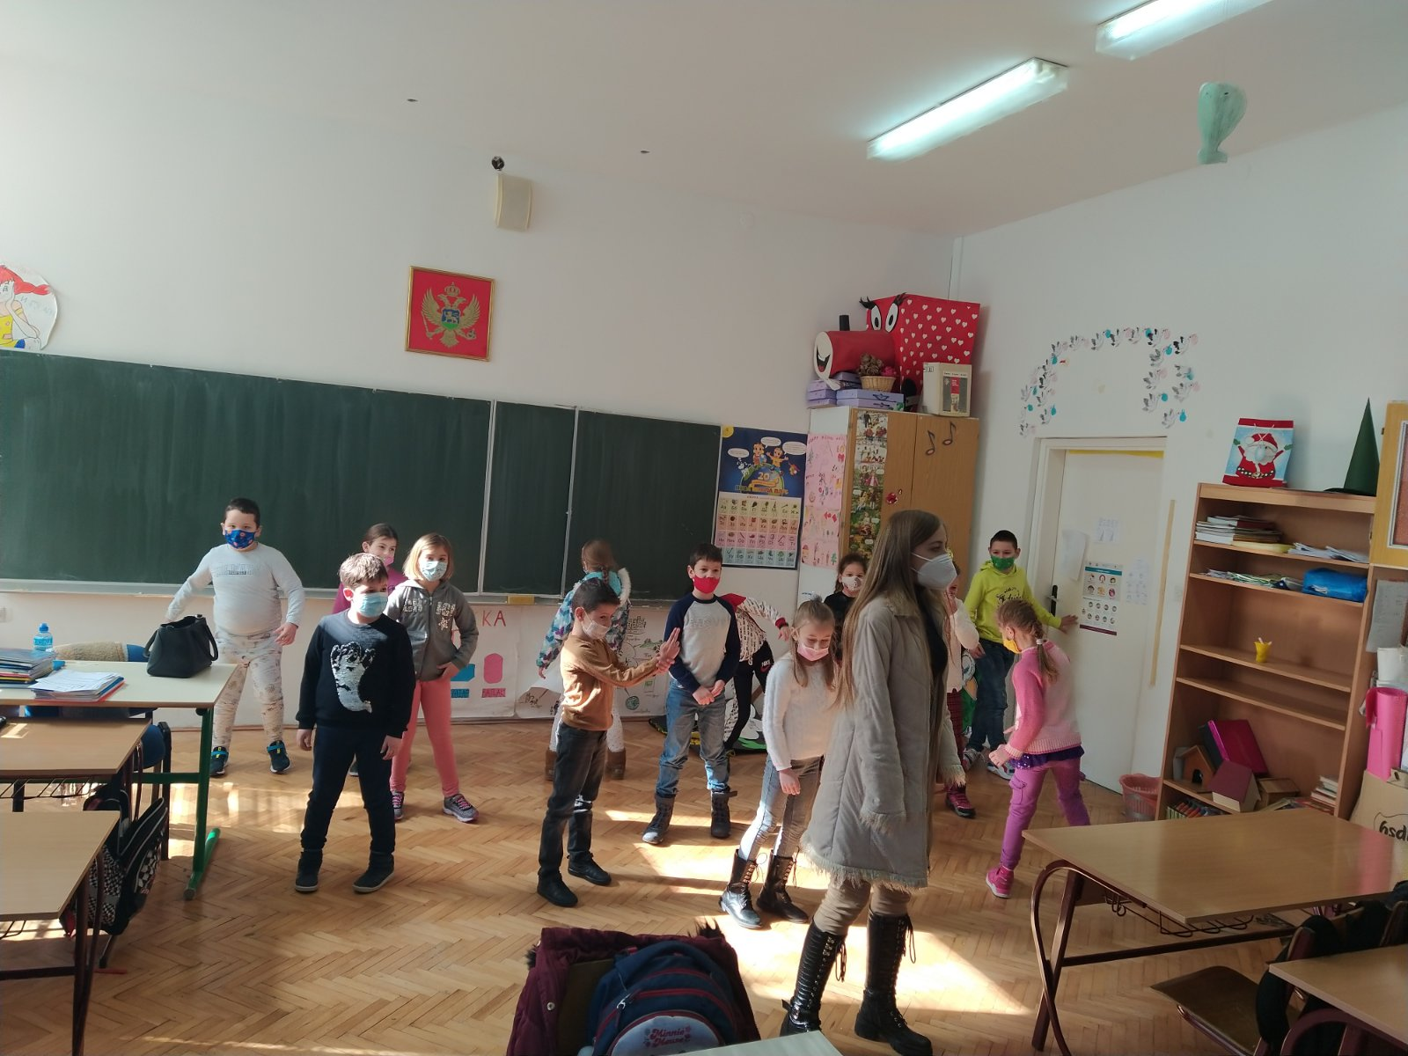
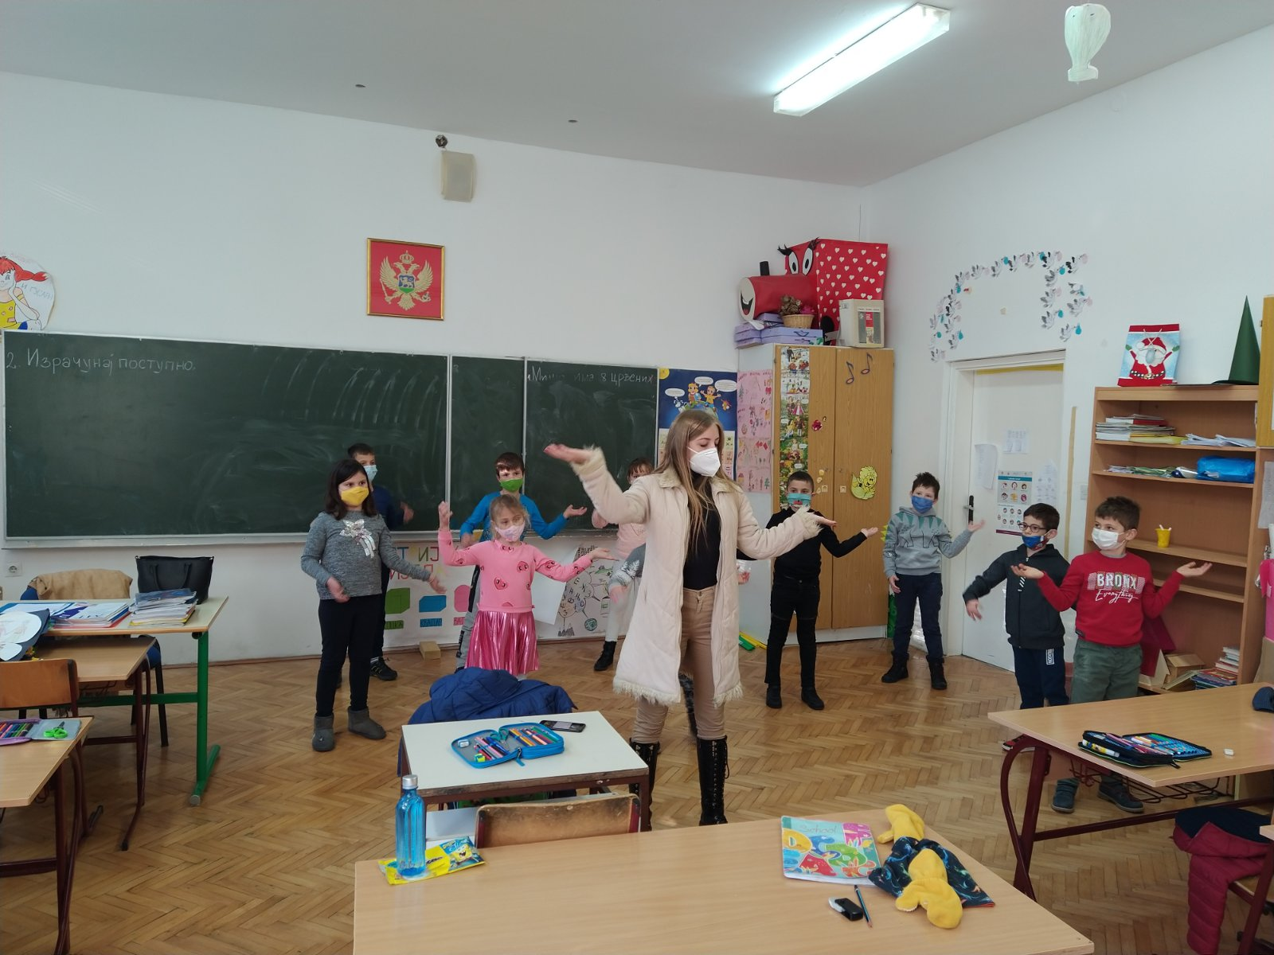
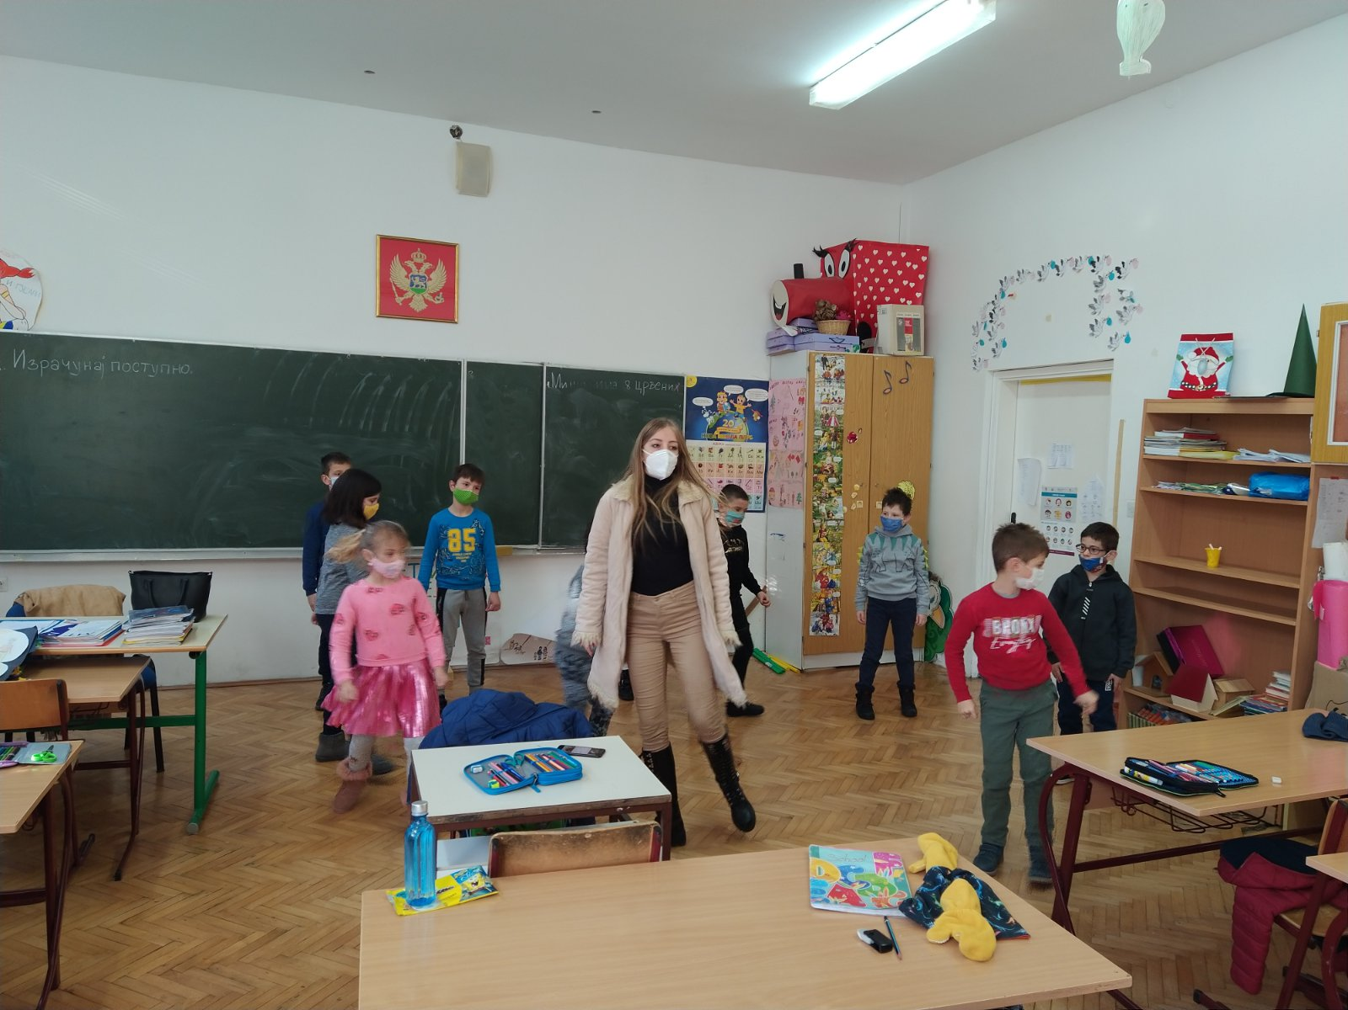
Uz pomoć mažoretke izvode pokrete za pjesmu “ Mimoza i ja”

Slide 12
Rebus
(Mimoza)

Slide 13
Maske i pano “Naš divni cvijet mimoze”

Slide 14
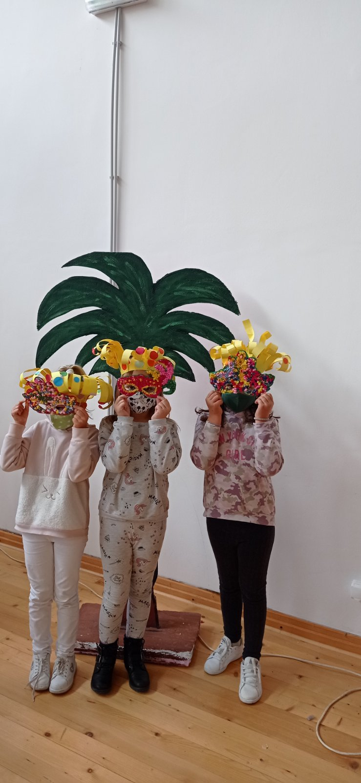
Učešće na Cvjetnoj povorci

